Slide 1


Slide 2
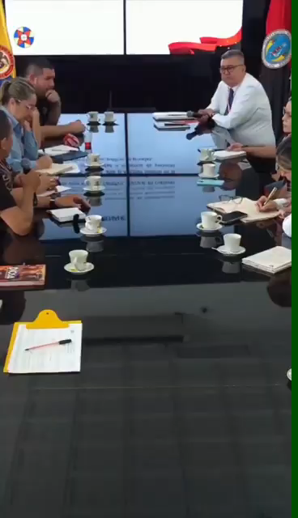
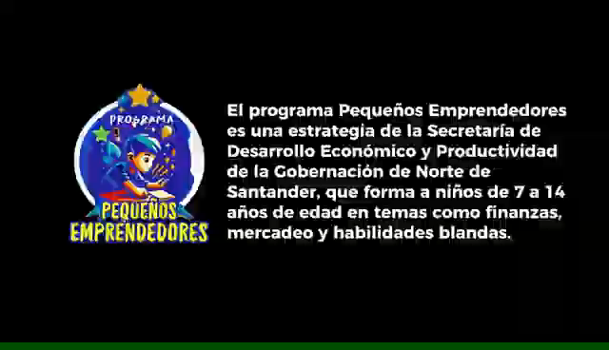
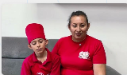
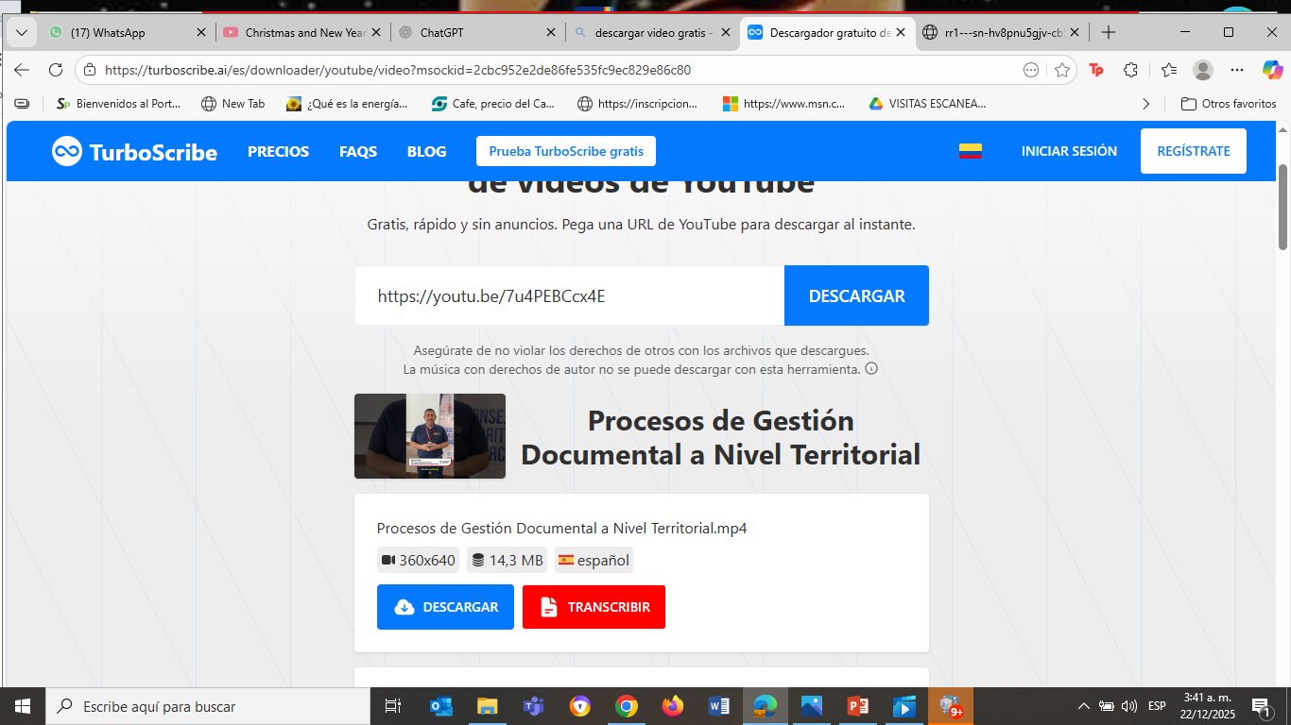
Experiencias Exitosas que Fortalecieron la Gestión del Conocimiento y la Innovación
PDD Norte, Territorio de Paz – Vigencia 2025 Transformación, Transparencia y Participación Ciudadana
Pequeños Emprendedores
Secretaría de Desarrollo Económico y Productividad
Procesos de Gestión Documental a Nivel Territorial
Gestión Documental – Secretaría General

Slide 3
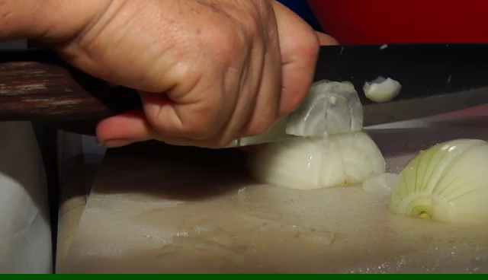
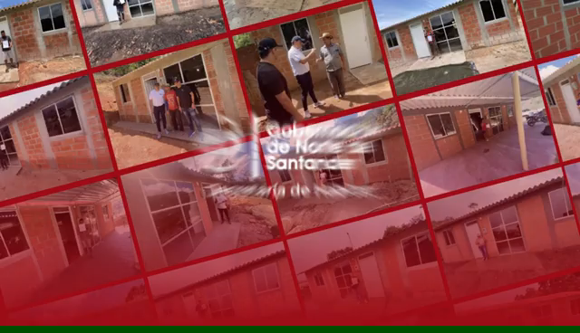
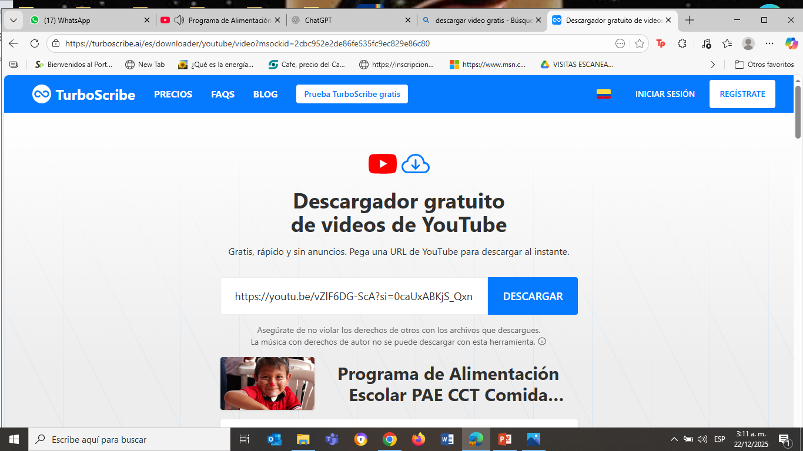
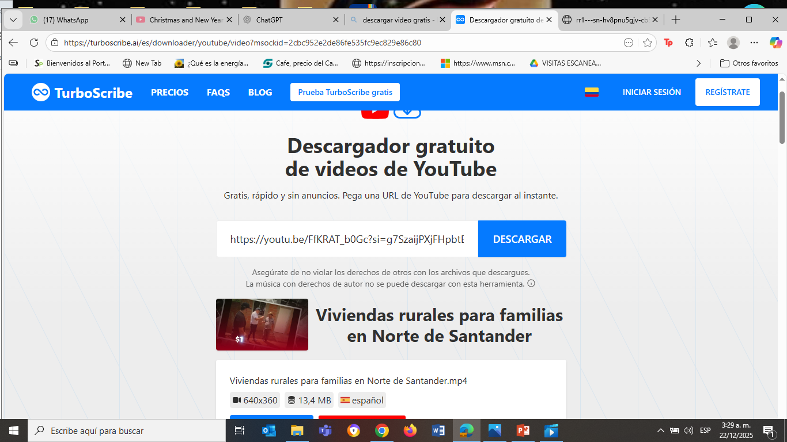
Experiencias Exitosas que Fortalecieron la Gestión del Conocimiento y la Innovación
PDD Norte, Territorio de Paz – vigencia 2025 Transformación, Transparencia y Participación Ciudadana
Programa de Alimentación Escolar (PAE)
Comida Caliente Transportada (CCT) Secretaría de Educación Departamental
Viviendas Rurales para Familias en Norte de Santander
Secretaría de Hábitat

Slide 4
Experiencias Exitosas que Fortalecieron la Gestión del Conocimiento y la Innovación
PDD Norte, Territorio de Paz – vigencia 2025 Transformación, Transparencia y Participación Ciudadana
La Gobernación de Norte de Santander, a través del área de Talento Humano de la Secretaría General, agradece a todos los servidores públicos por su interés y participación en los espacios de ideación y transferencia de conocimiento.
Su compromiso es fundamental para fortalecer la gestión pública, impulsar la innovación y consolidar la transformación en nuestra región.
¡Gracias por su valioso aporte!

